Slide 1

м
Муниципальное бюджетное дошкольное образовательное учреждение детский сад общеразвивающего вида №6 муниципального образования Усть-Лабинский район
«Использование авторских игр с пластиковыми крышечками в процессе коррекции звукопроизношения у детей с ОВЗ»
Р
Л
А
Ш
Подготовила: учитель-логопед
Бирюкова Татьяна Владимировна

Slide 2


О
Преимущества использования пластиковых крышечек в логопедии:
О
Вариативность
Наглядность
Сенсомоторное развитие
Л

Slide 3
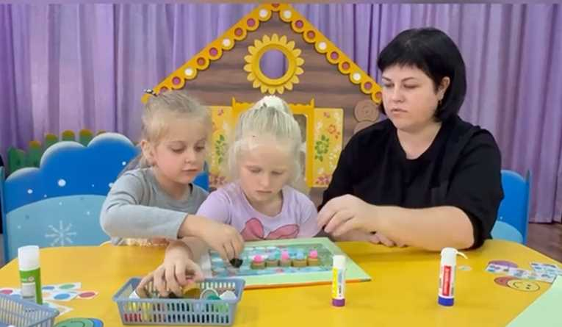
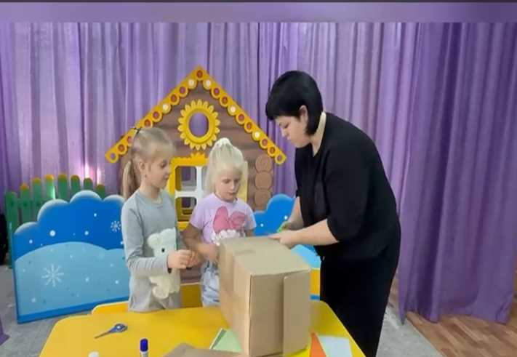
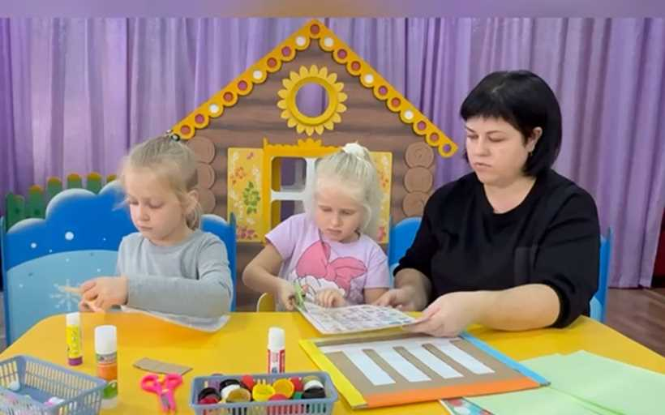
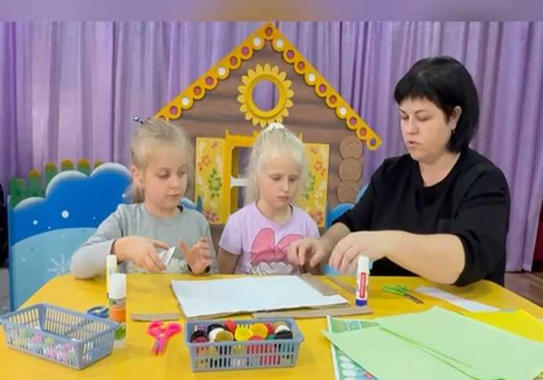
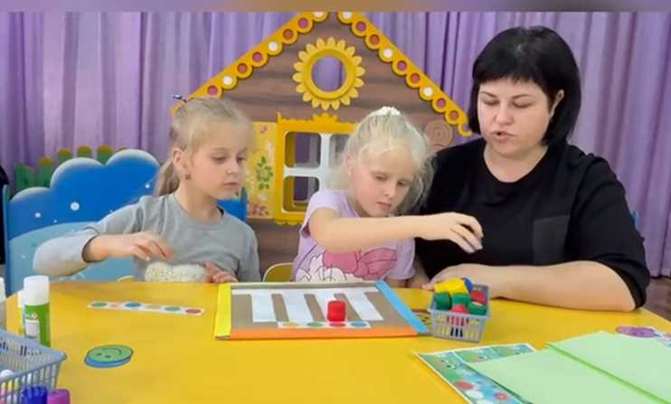
Изготовление пособия

Slide 4

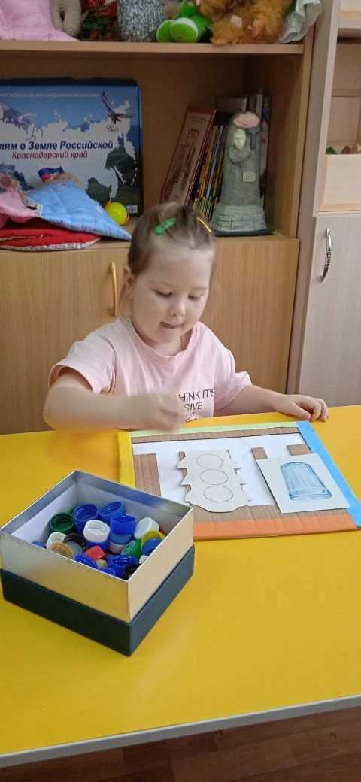
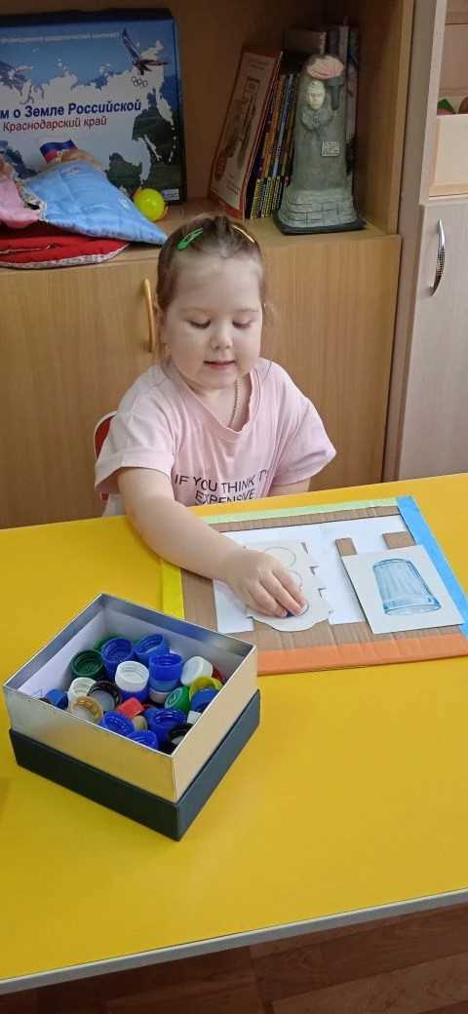
«Звуковой светофор»
Определение позиции звука в слове.

Slide 5
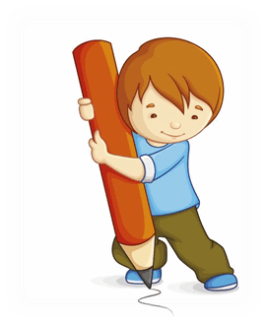
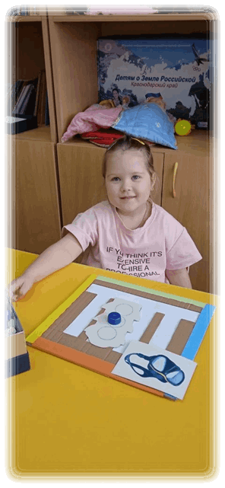
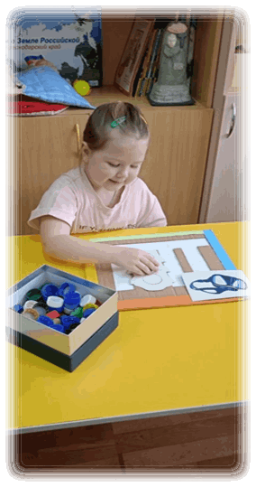

Slide 6
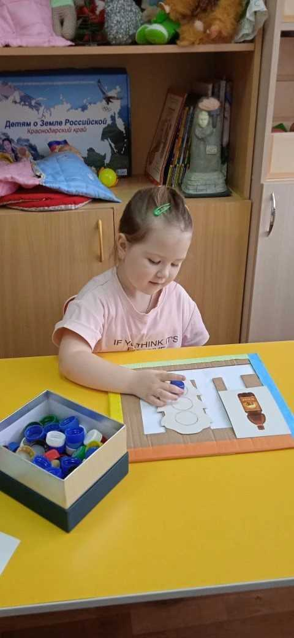
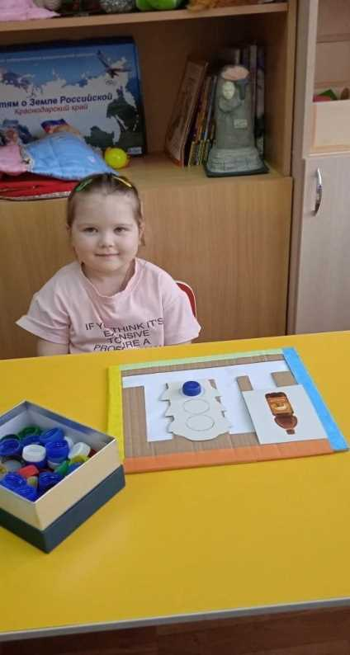

Slide 7
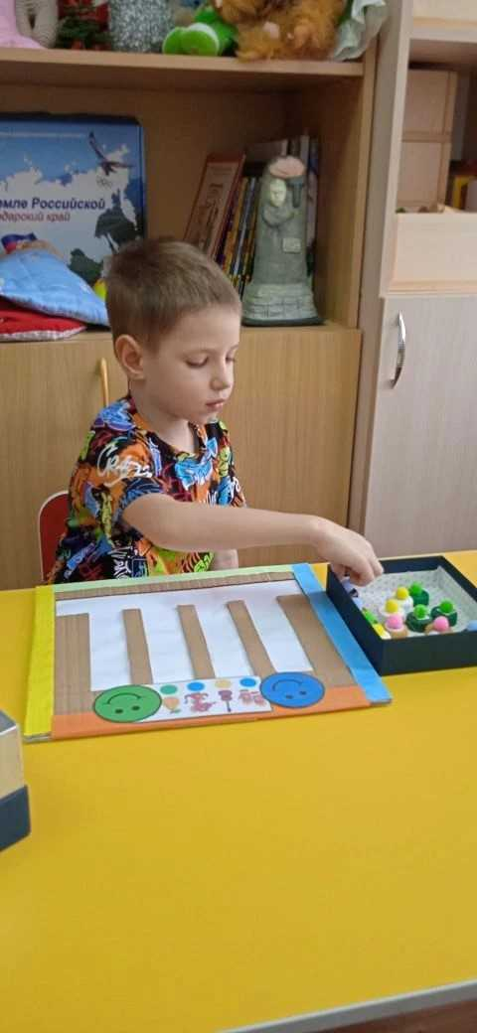
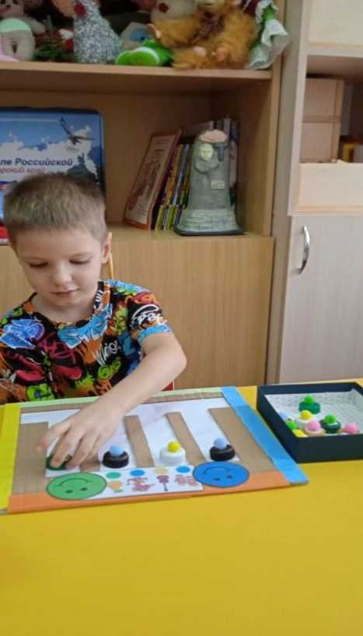
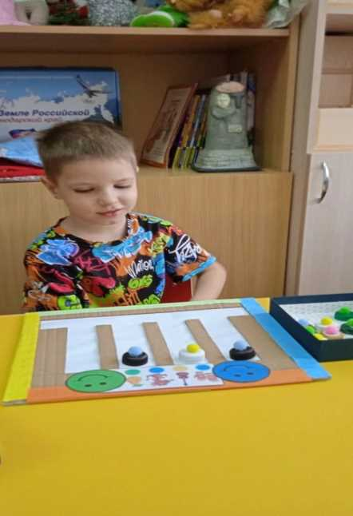
«Звуковые дорожки»
Автоматизация
в словах
звука

Slide 8
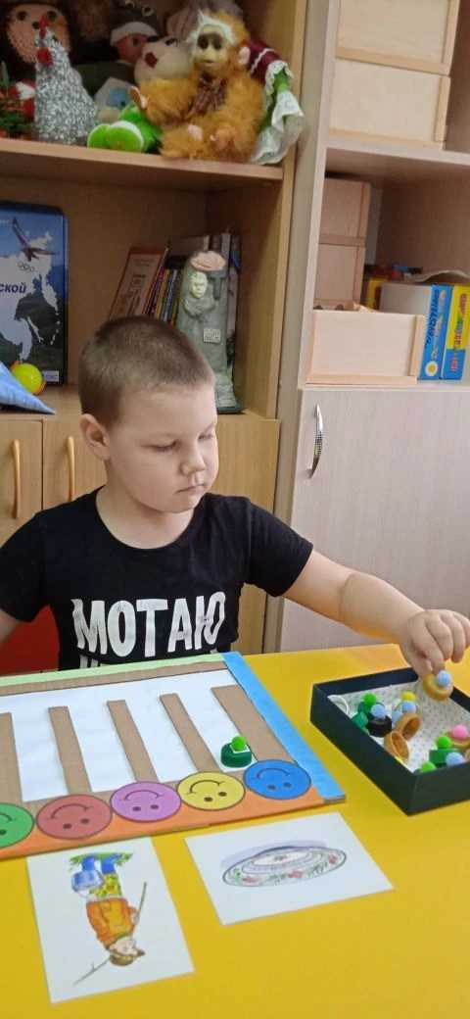
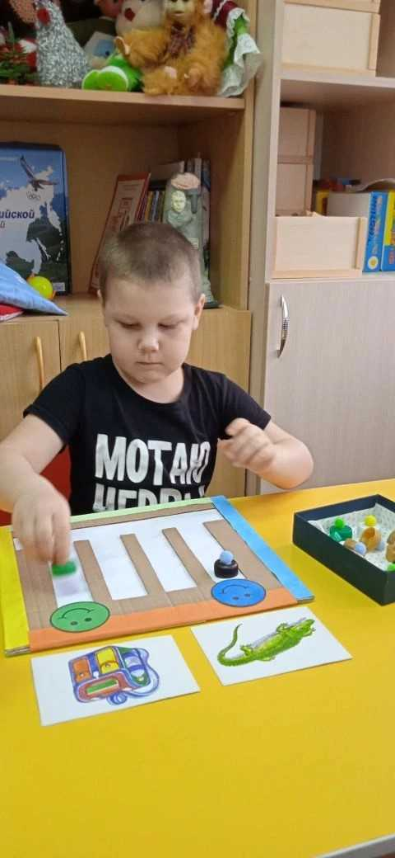
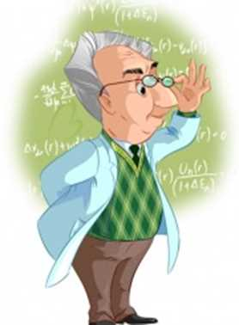
«Звуковой сортер»
Автоматизация изолированного звука;
Автоматизация в словах.

Slide 9
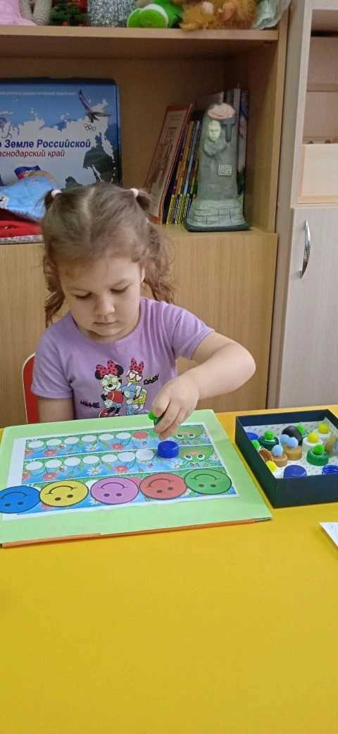

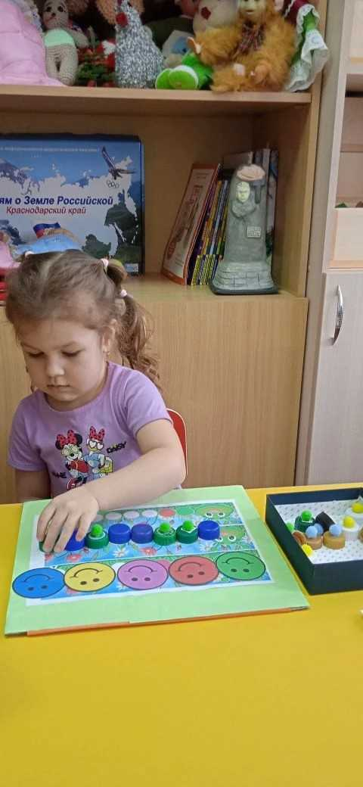
«Звуковая мозаика» (Развитие фонематического слуха)
Определение мягкого или твердого звука в слове на слух

Slide 10

Л
С
Игры с крышечками – это «живой» материал, который легко адаптируется под индивидуальные особенности любого ребёнка. Они позволяют нам решать сразу несколько задач: от коррекции звукопроизношения до развития фонематического восприятия и грамматического строя речи.
М
А

Slide 11

Л
С
Благодарю за внимание!
М
А

